Slide 1

MENU
ThS. Trần Thị Minh Thảo

Slide 2


Mục tiêu
Nắm vững và vận dụng thành thạo cách tạo Menu
Thư viện các Icon
https://www.iconarchive.com/tag/java-swing

Slide 3
MENU

Slide 4
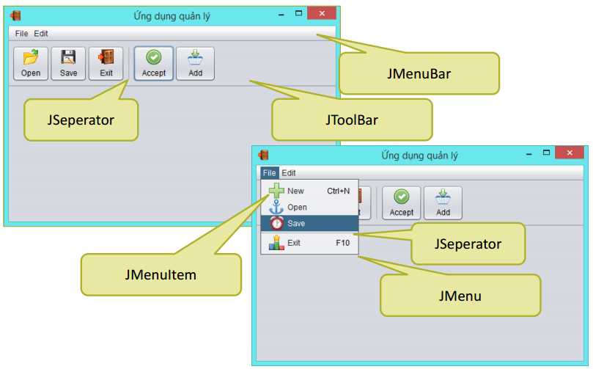
Ví dụ

Slide 5
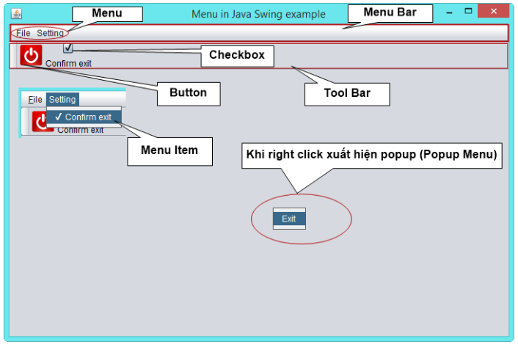

Slide 6
Các thành phần trong Menu
JMenu
JMenu Bar
JMenuItem
JPopupMenu

Slide 7
JMenuBar là một class và được sử dụng để tạo một thanh menu. Một thanh menu chứa một hoặc nhiều item, ví dụ File, Edit, View, …
JMenu là một class được sử dụng để tạo một menu trên thanh menu. Khi chúng ta click vào JMenu, nó sẽ hiển thị một hoặc nhiều item. Và để thêm JMenu vào JMenuBar, chúng ta sử dụng phương thức add() của lớp JMenuBar.

Slide 8
JMenuItem là một class được sử dụng để tạo ra một item và gắn vào JMenu. Khi người dùng click vào một menu item, nó sẽ phát sinh một sự kiện là performed.
JPopupMenu là menu được xuất hiện khi người dùng right click vào một container như JFrame, JPanel, … Trong JPopupMenu cũng chứa các menu item cho phép người dùng lựa chọn.

Slide 9
THIẾT LẬP MỘT SỐ CHỨC NĂNG
CHO JBUTTON

Slide 10
Thiết lập phím tắt
Trong Java có 2 kiểu phím tắt là Mnemonic và Accelerator :
Mnemonic là tổ hợp của phím Alt với phím do chúng ta chỉ định
Accelerator là kiểu phím tắt mà khi bấm tổ hợp phím này thì menu item sẽ được thực thi, tổ hợp phím trong accelerator là do chúng ta chỉ định.

Slide 11

Ví dụ
Gán phím tắt cho menu con này là tổ hợp Alt+E.

Slide 12
Tạo chú thích
Sử dụng phương thức:
setToolTipText(String)

Slide 13
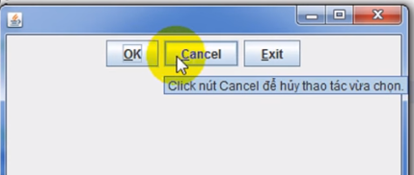
Ví dụ

Slide 14
THƯ VIỆN ICON

Slide 15
Tóm tắt
Sử dụng thành thạo JMenu

Slide 16

Câu hỏi và thảo luận

Slide 17
Câu hỏi ôn tập
Viết ứng dụng minh họa việc sử dụng JMenu

